Slide 1
<통증과 감정 뇌이미징 실험> 참가 신청 방법

Slide 2
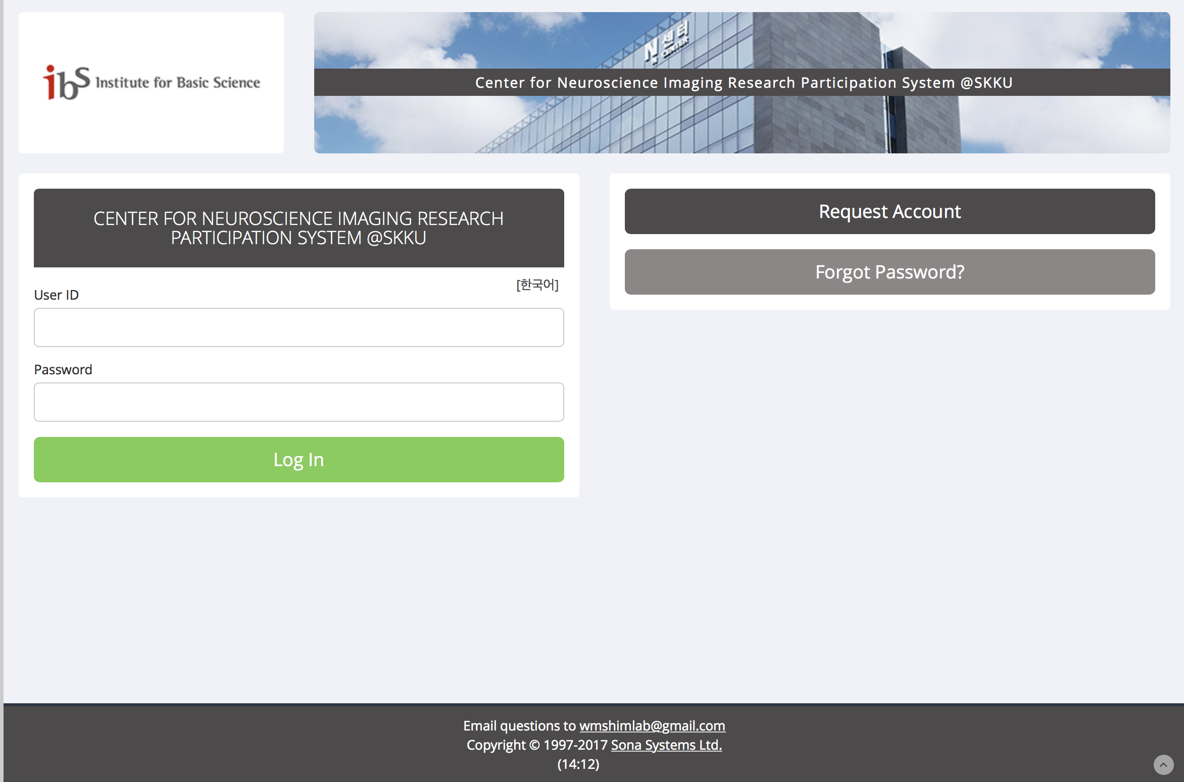
1. https://goo.gl/qaStf1 에서 회원가입 및 로그인
회원가입
로그인

Slide 3
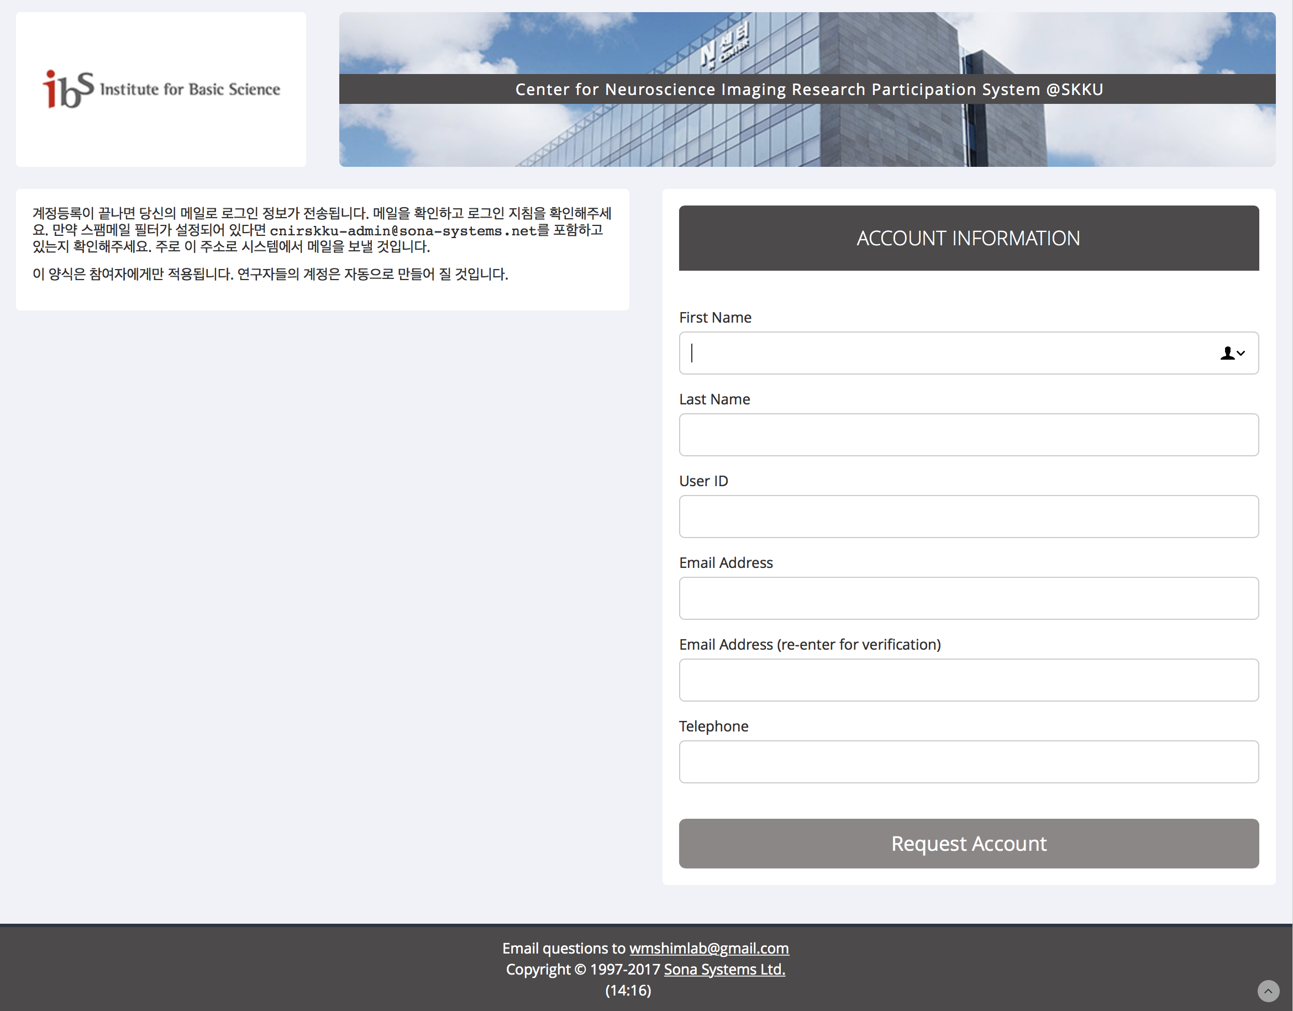
1-1. 회원가입 방법
모두 작성 후 Request Account 클릭, 이메일로 발송된 임시 비밀번호로 로그인 및 새 비밀번호 설정!
이름을 적어주십시오. (한글, 영어 무관)
성을 적어주십시오. (한글, 영어 무관)
사용할 ID를 적어주십시오.
연락 가능한 이메일 주소를 적어주십시오. 이메일로 임시 비밀번호가 발송되므로, 정확하게 적어주세요.
위의 이메일 주소를 다시 한번 적어주십시오.
연락 가능한 휴대폰 번호를 적어주십시오.

Slide 4
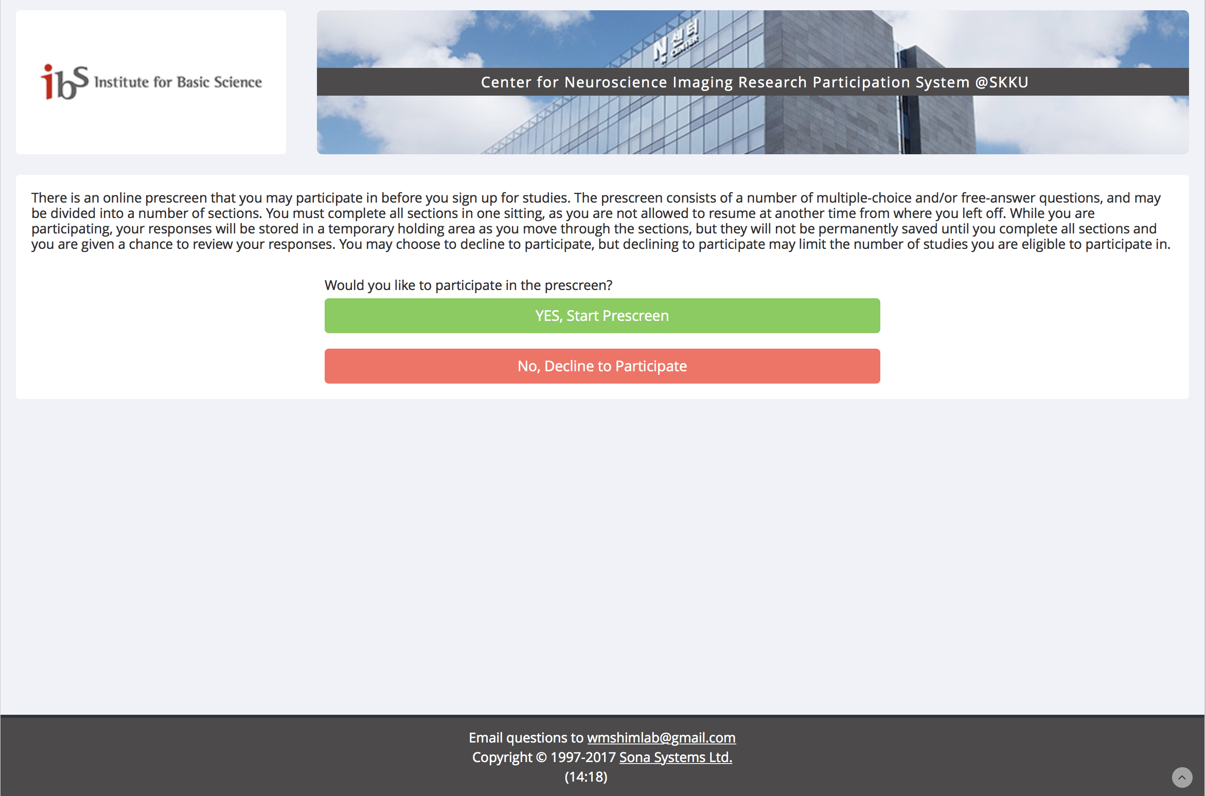
2. Prescreen 설문에 참여하기
클릭! Prescreen은 해당 실험뿐만 아니라 성균관대학교 뇌과학 이미징 연구단에서 시행중인 모든 실험에 필요한 기본적인 조사입니다.

Slide 5
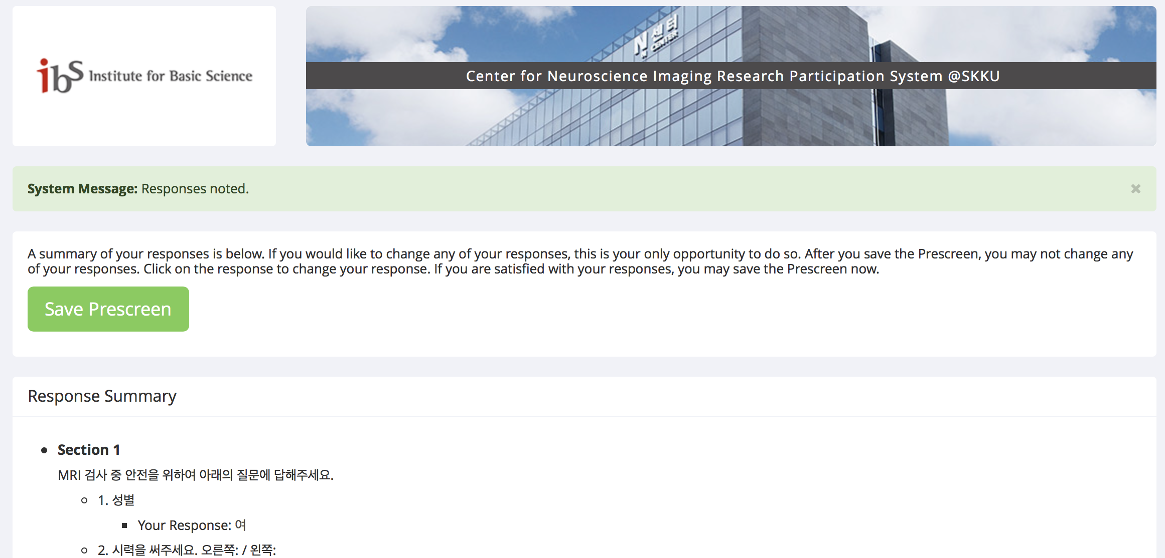
2. Prescreen 설문에 참여하기
클릭하여 저장

Slide 6
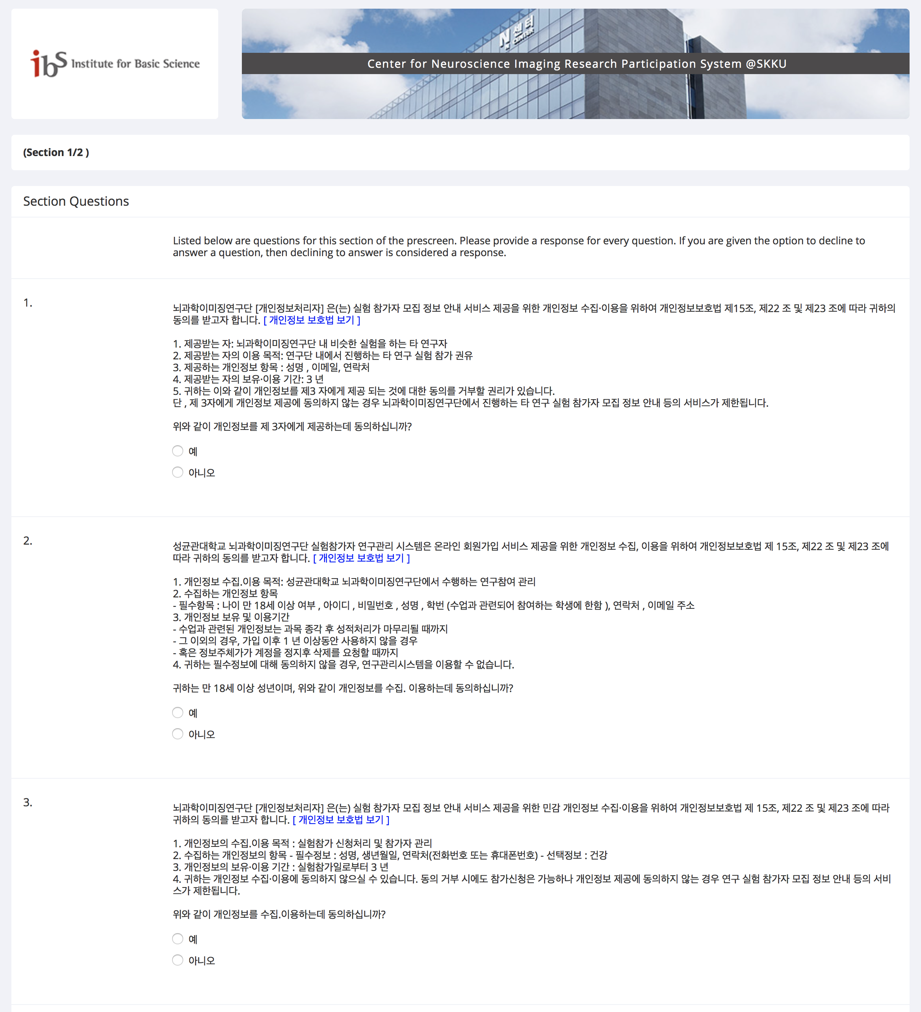
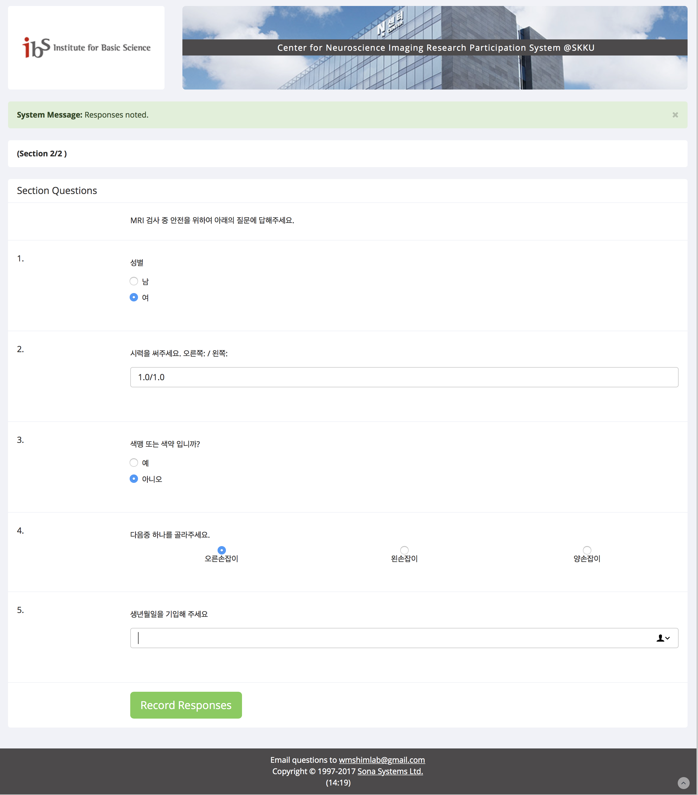
2. Prescreen 설문에 참여하기
모두 작성후

Slide 7
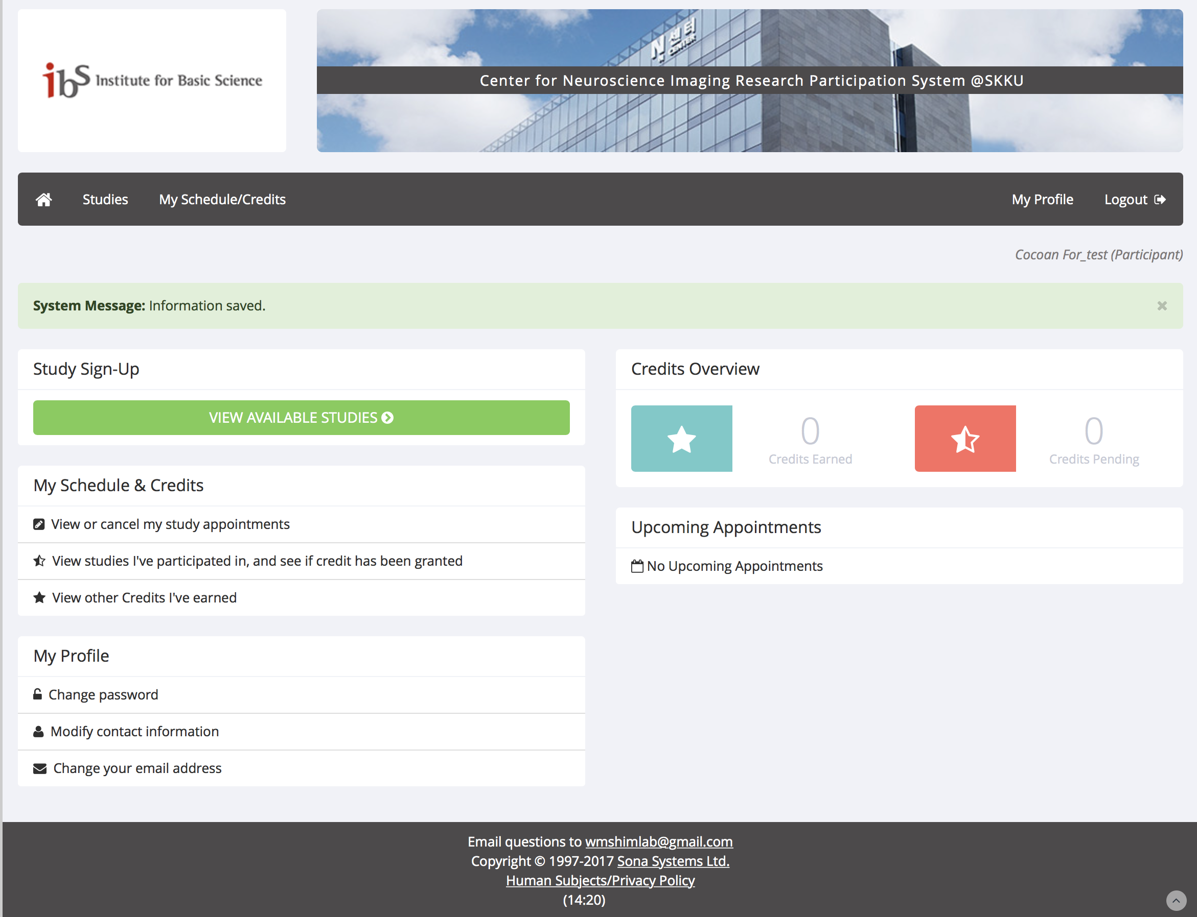
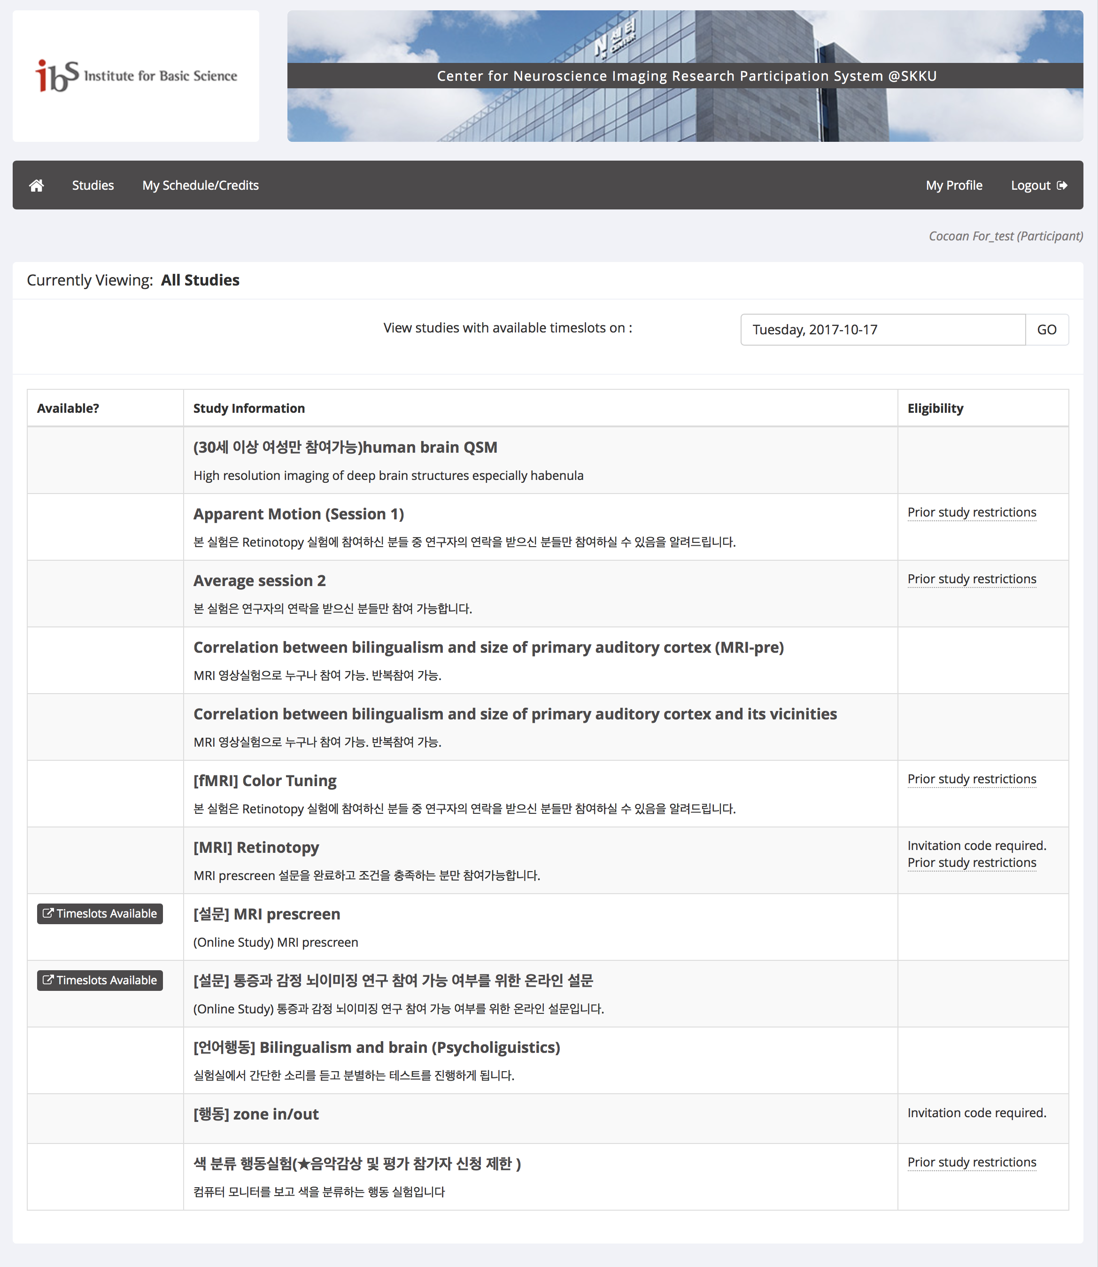
3. Available studies에서 <통증과 감정 뇌이미징 연구>에 참여

Slide 8
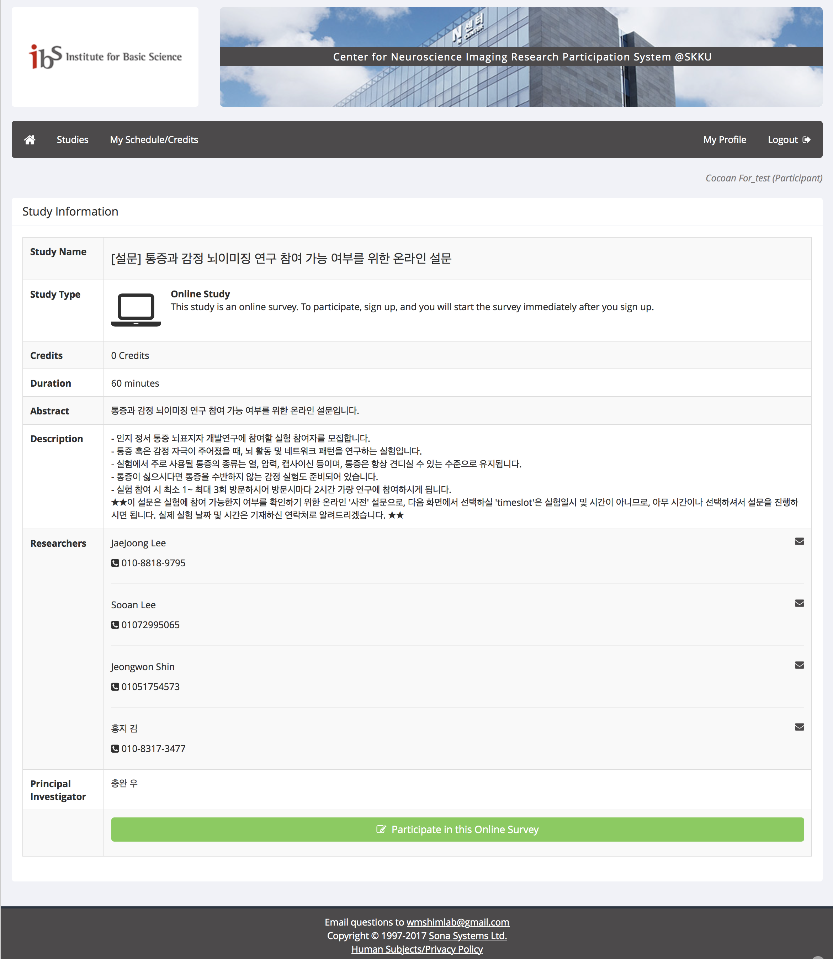
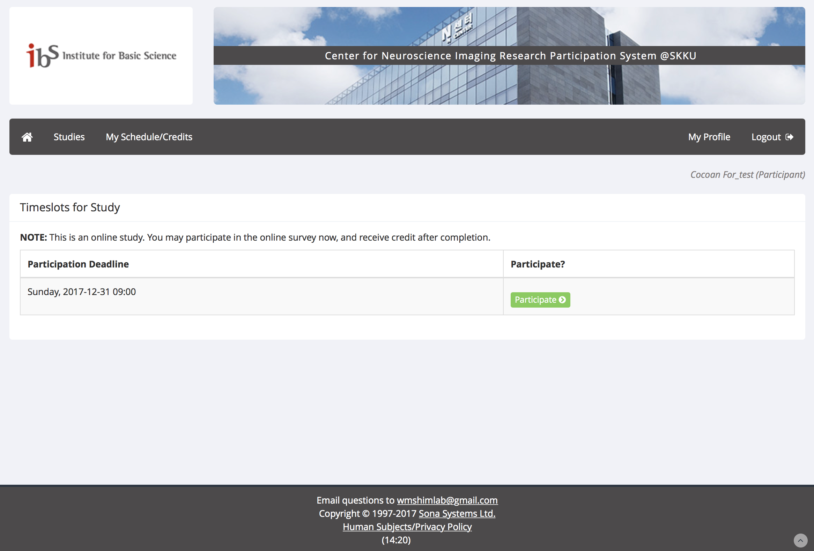
3. Available studies에서 <통증과 감정 뇌이미징 연구>에 참여
해당 timeslot은 실제 실험 참여 시간과 관계 없는 시간이니, 안심하시고 Participate버튼을 눌러 설문에 참여해주시면 됩니다. 실제 실험 참가 시간은 실험자가 개별 연락드려서 일정을 잡습니다.

Slide 9
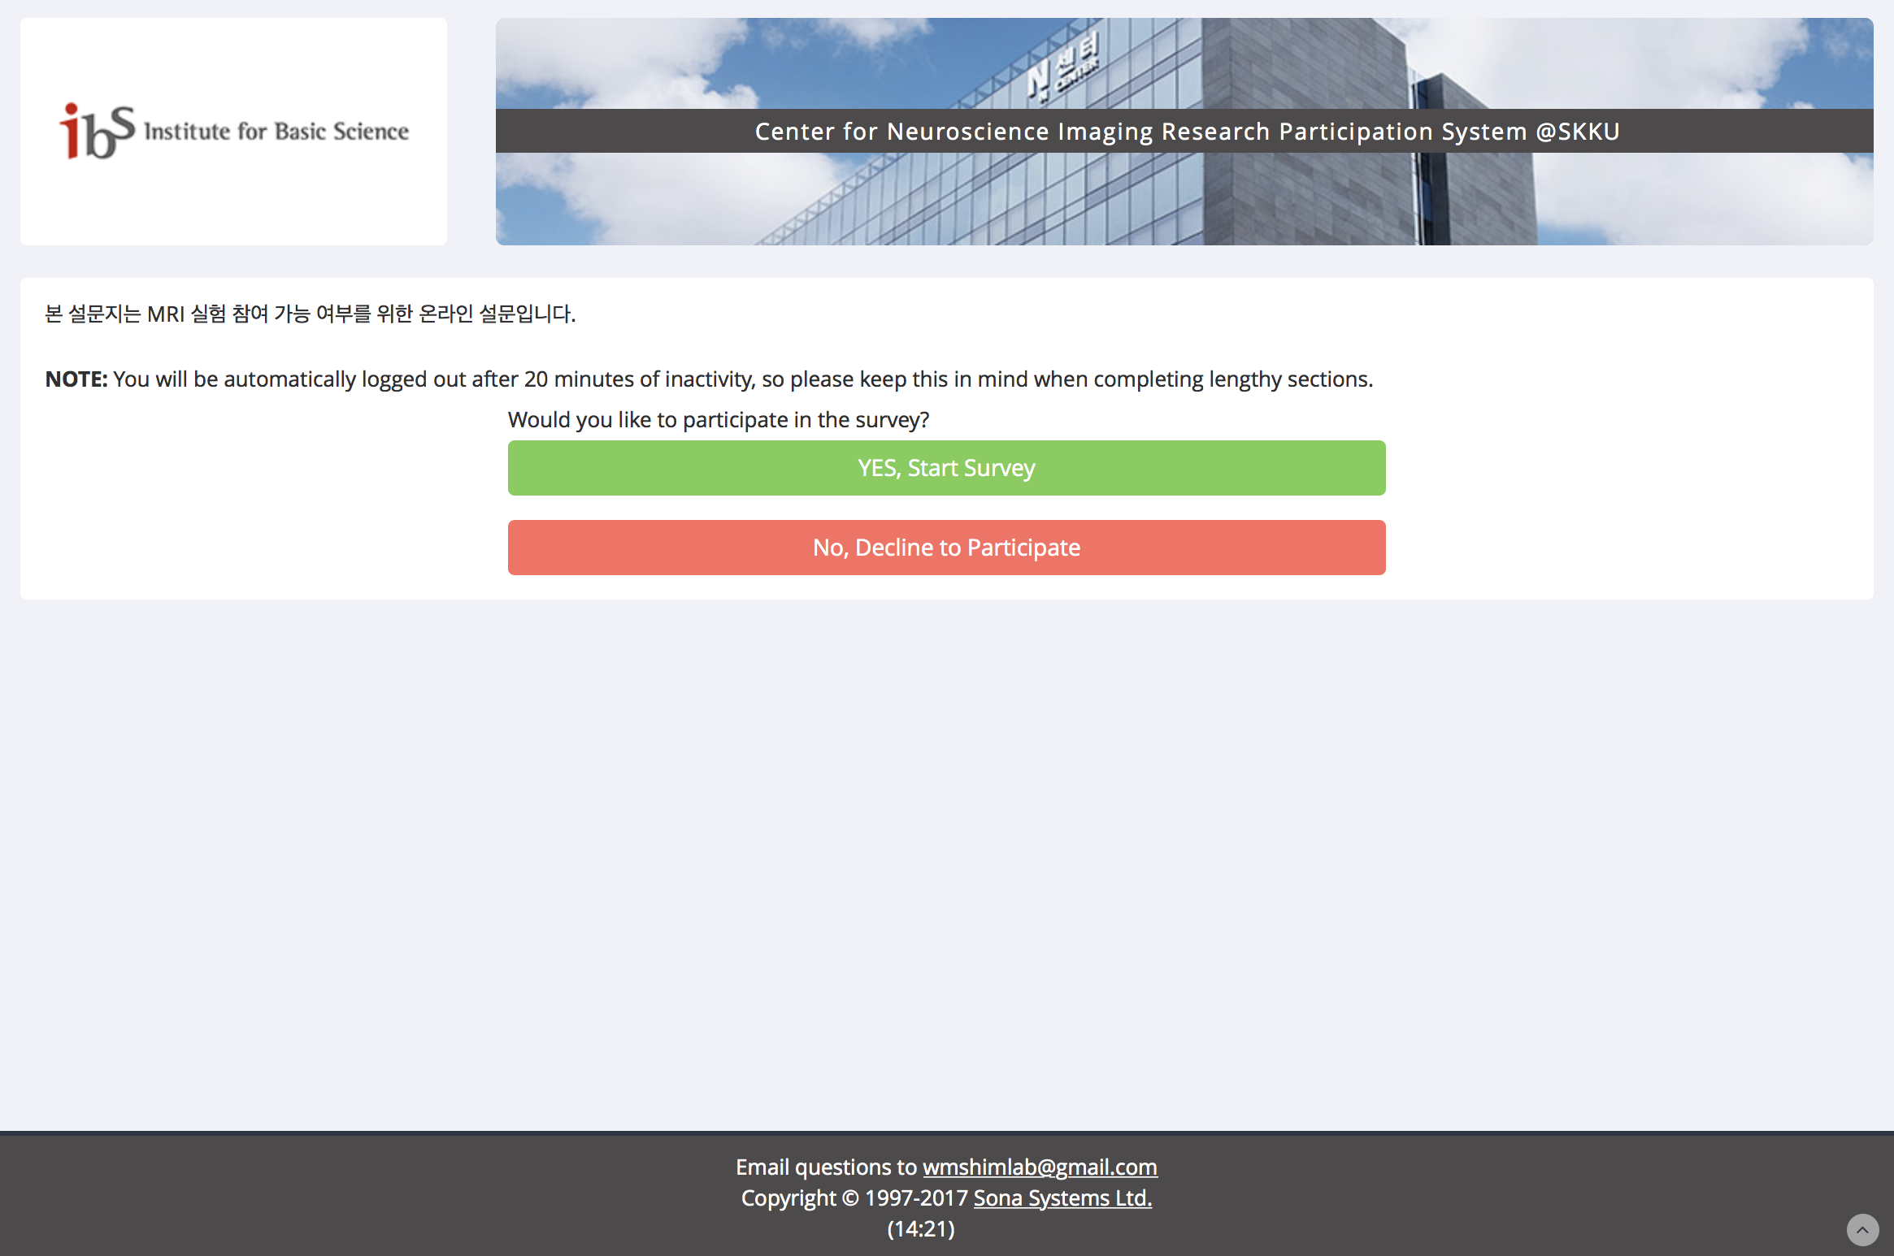
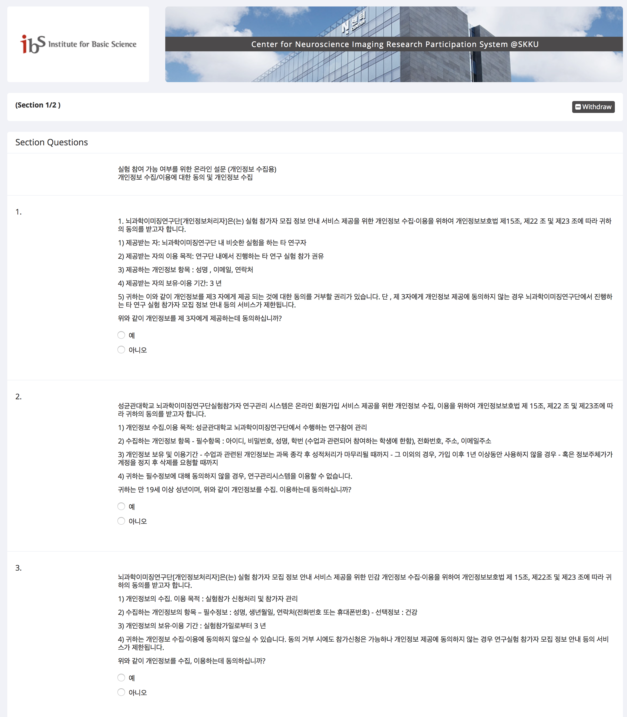
3. Available studies에서 <통증과 감정 뇌이미징 연구>에 참여
설문조사 도중, 아무런 입력 없이 20분이 지나면 자동으로 로그아웃이 되니 주의해 주십시오.

Slide 10
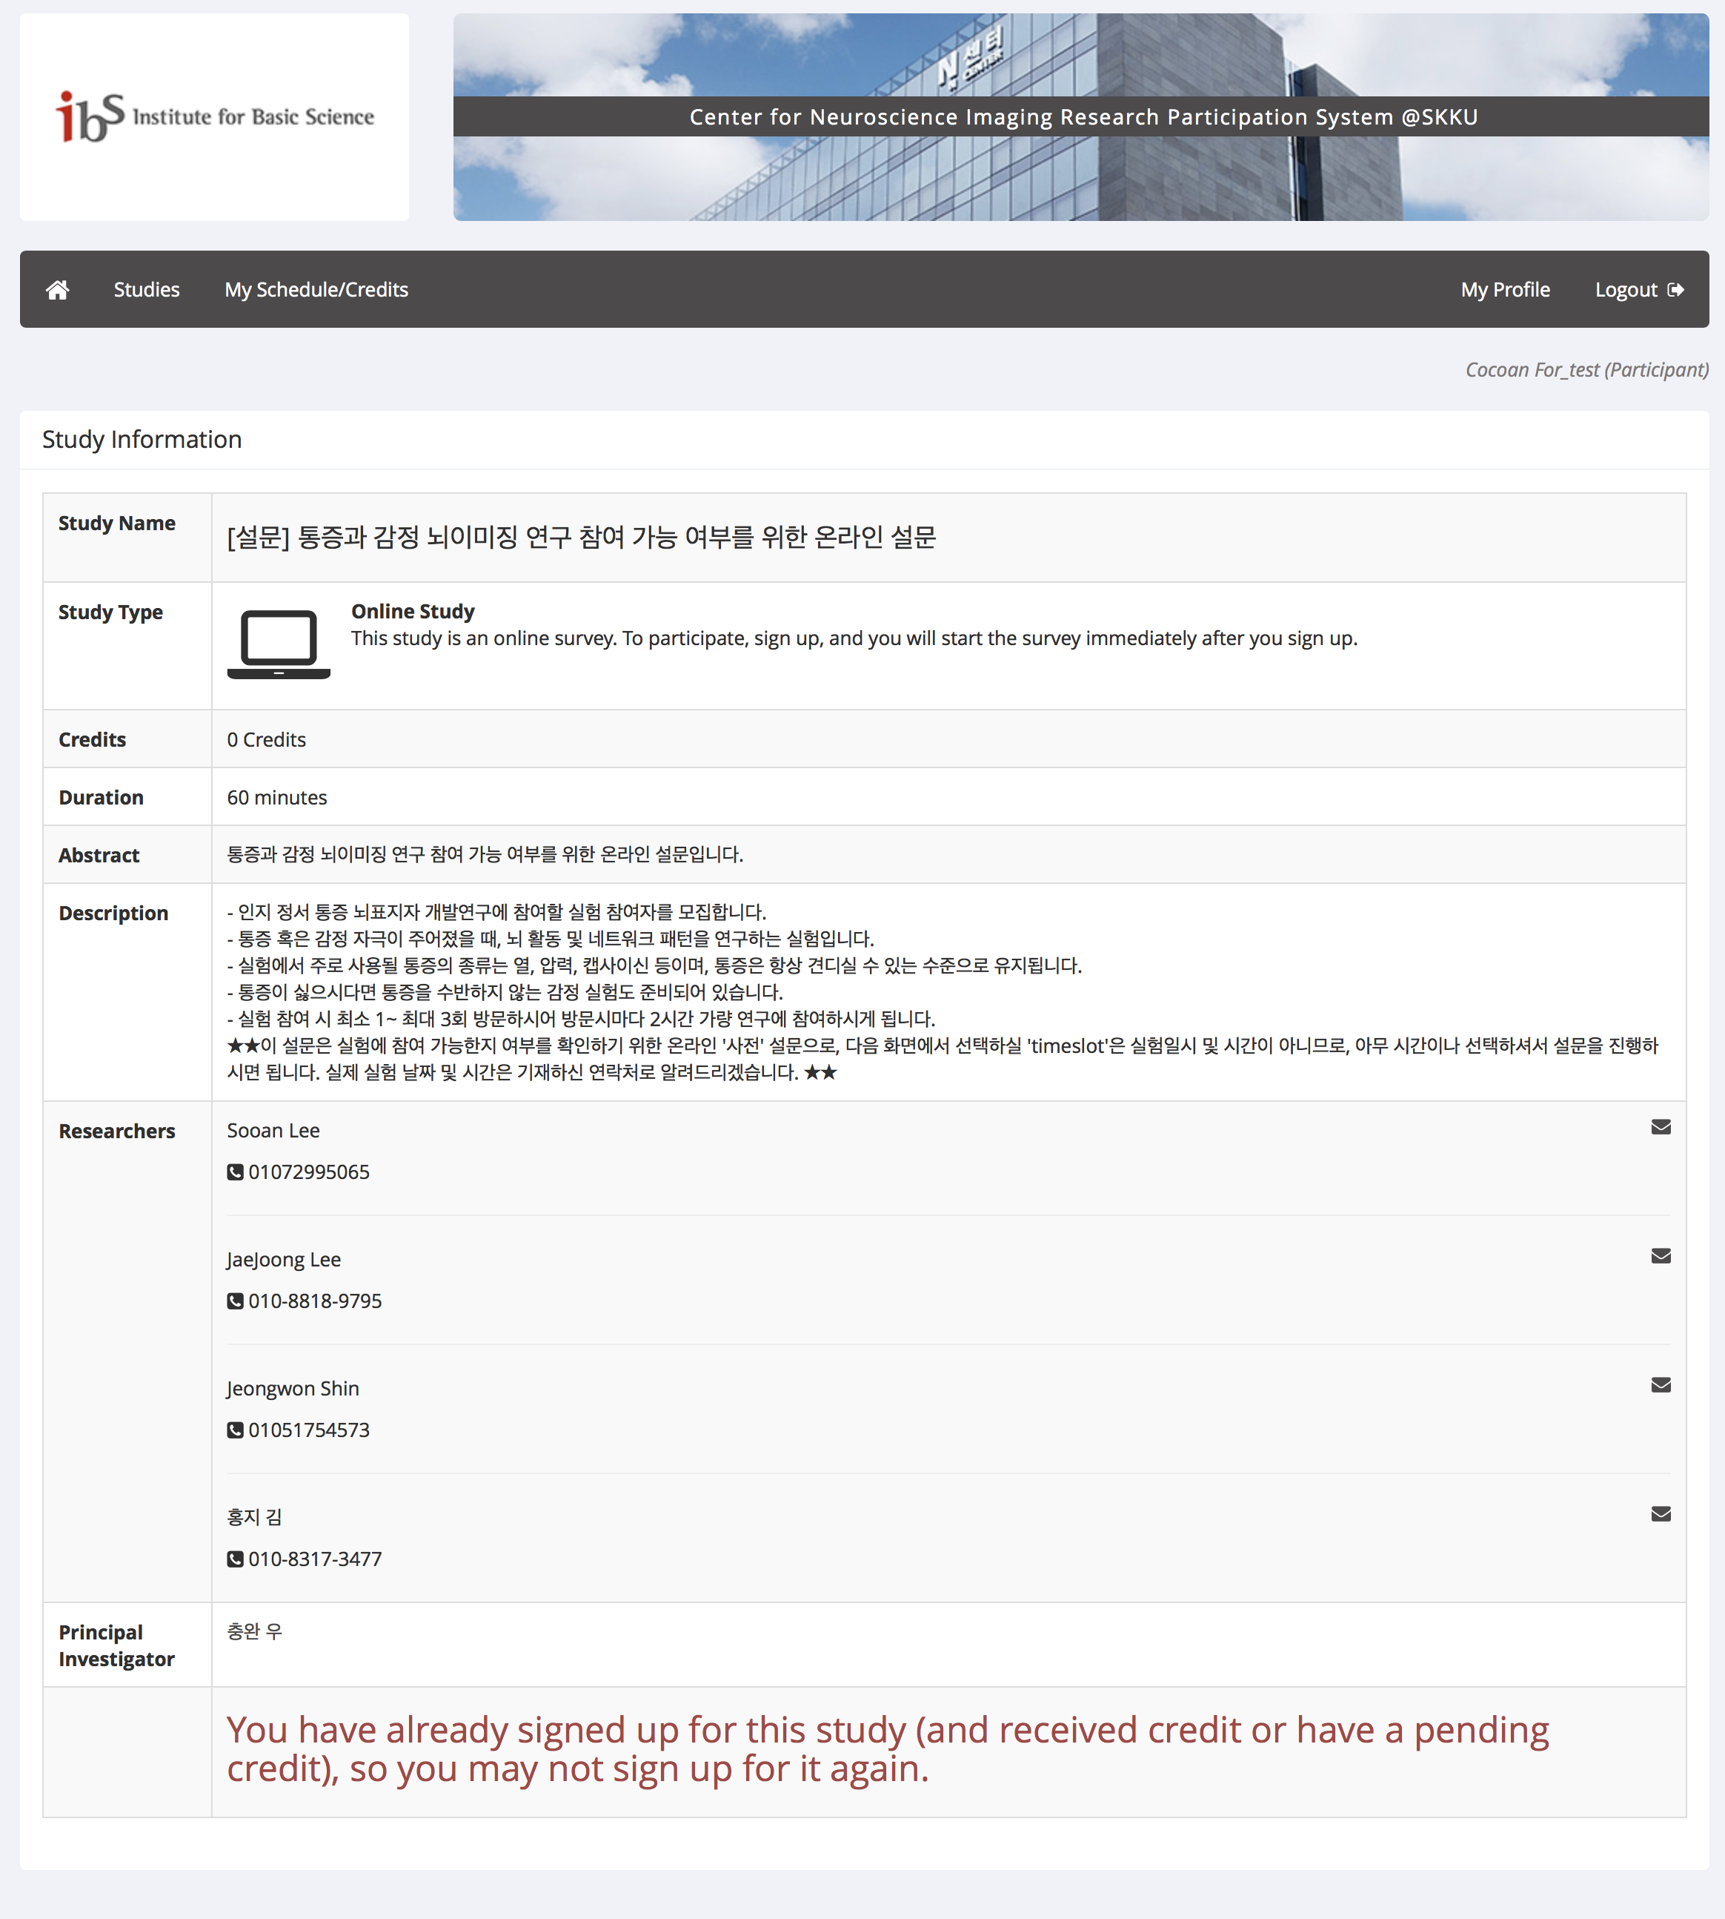
4. 참여 신청 완료
설문조사 답변을 모두 제출하신 뒤, 실험 목록에서 다음과 같은 안내문이 나오면 설문 결과가 제대로 저장된 것 입니다. 설문 조사 결과 실험에 적합한 참가자로 판단되면, 실험 담당자가 실험 일정과 안내 사항을 이메일과 문자메세지로 알려드립니다.

